Slide 1

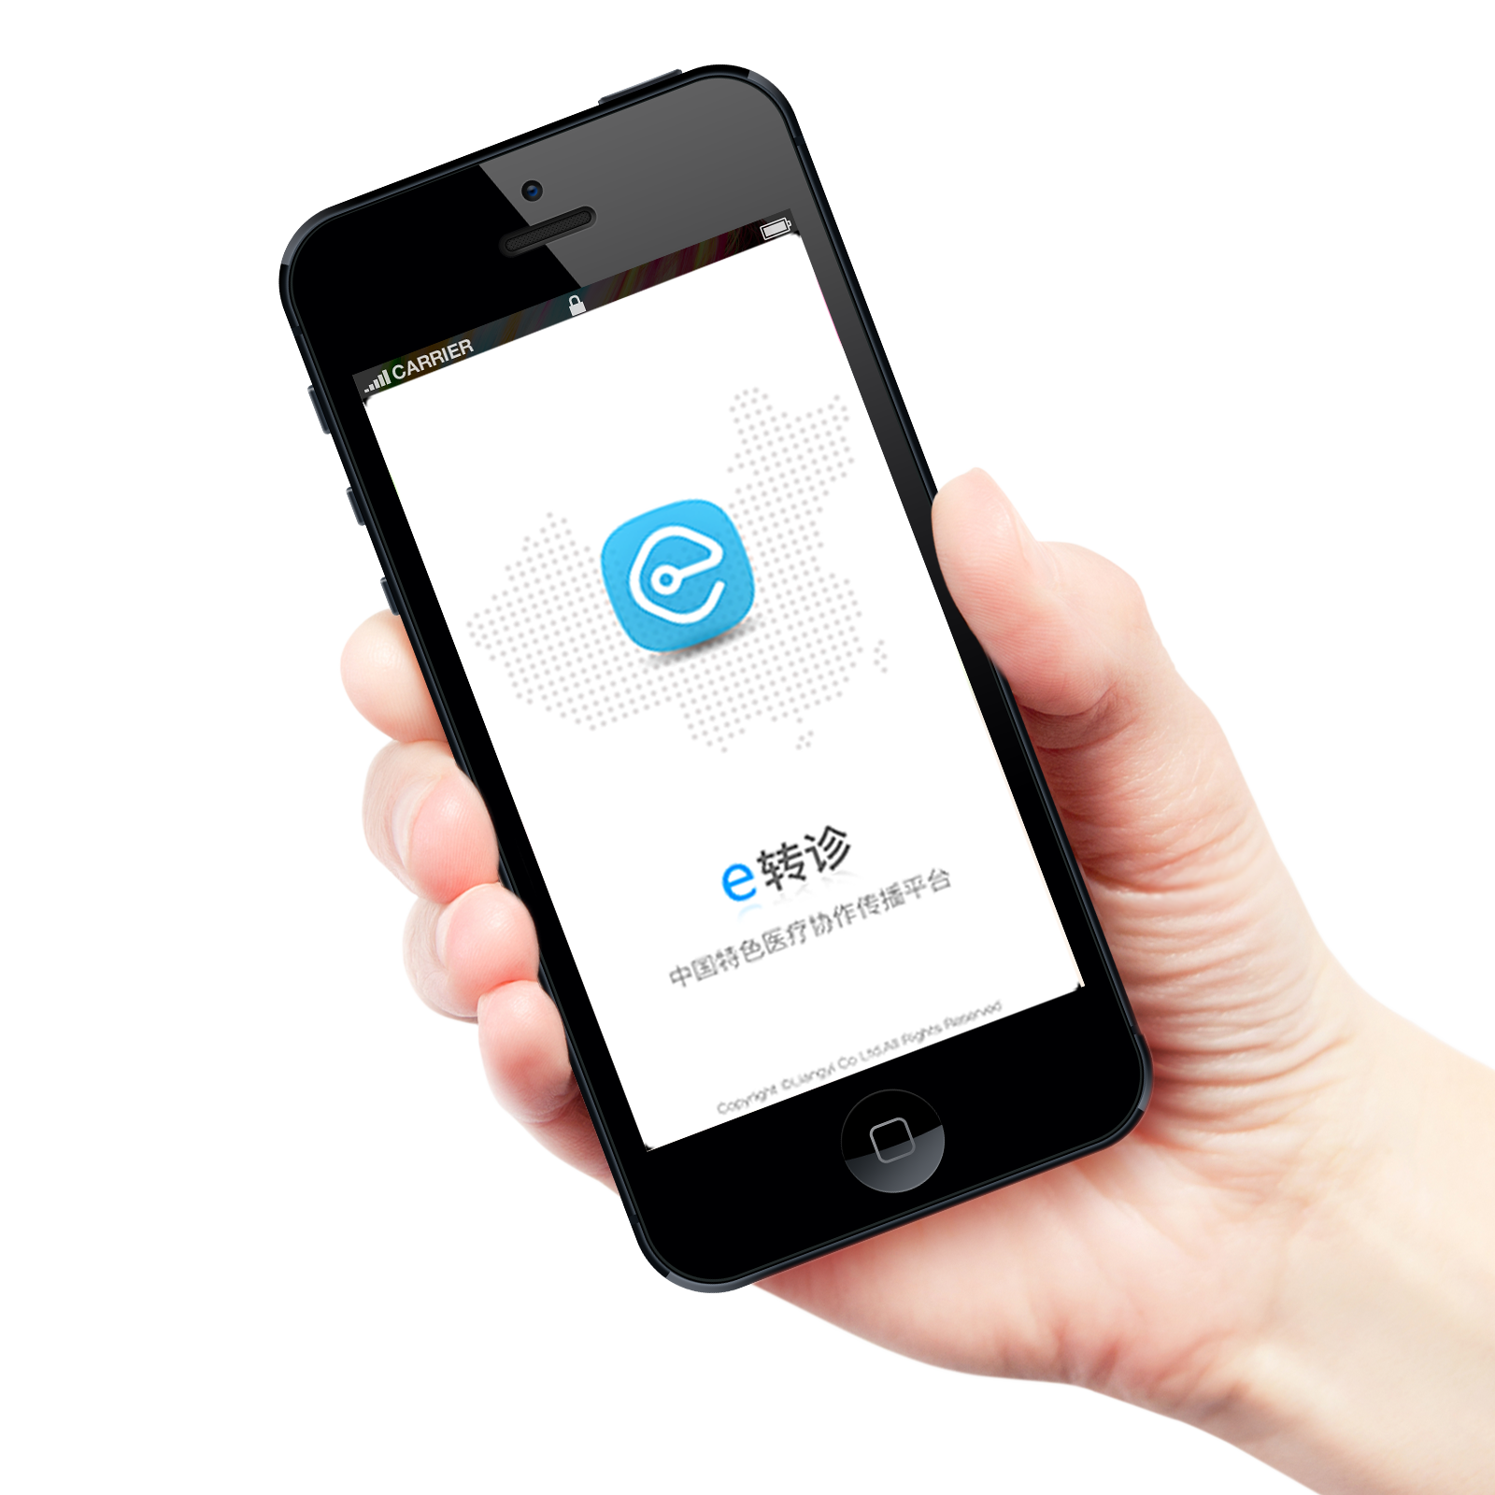

e转诊产品简介
西安良方企业信息咨询有限公司
LIANGFANG INFORMATION CONSULTATION CO.,LTD

Slide 2

CONTENTS
目 录
01
项目简介
02
产品功能
03
操作指南

Slide 3

项目简介

Slide 4
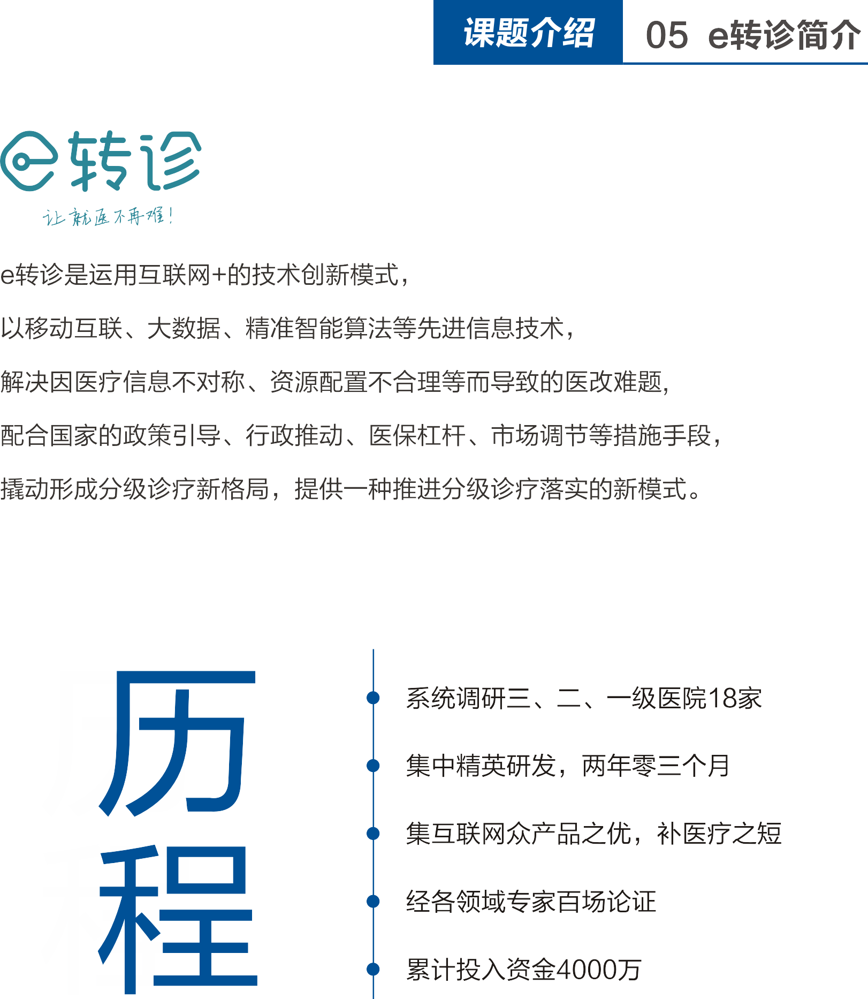
项目简介
e转诊简介

Slide 5

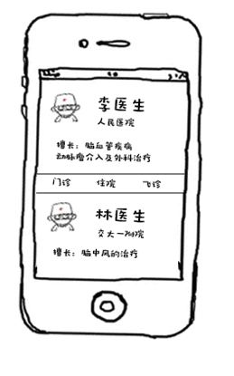






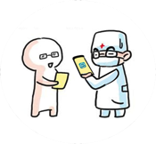

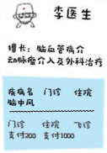

4.如何解决
项目简介
工作原理
特色医疗电商（医疗淘宝）
医 院
地理位置信息数据库
诊断信息数据库
病案信息数据库
精准医生抢单
?
我的乡村诊所
?
滴滴发起
快速抢单
缺病人 缺机会
缺渠道
要求高
能力低
一份电子病例
专家擅长信息库
执业信息库
积分信息库
全国医生信息入库
擅长
教育患者
了解专家
名医讲堂
深度学习
特色技术
发布个人信息 提高知名度
发布名义讲堂 传播医术
看病也能团购 省时、高效

Slide 6

产品功能
名医讲堂
医学调研
快速转诊
交流互助

Slide 7
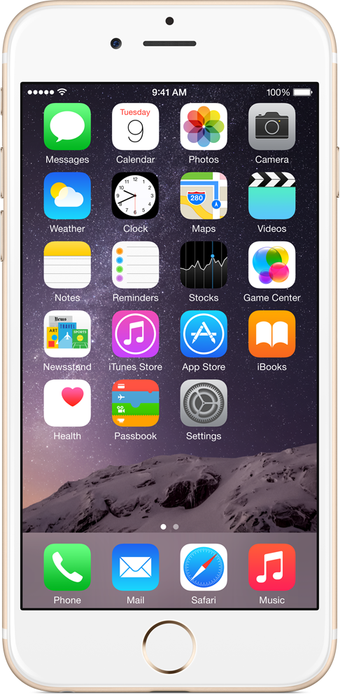
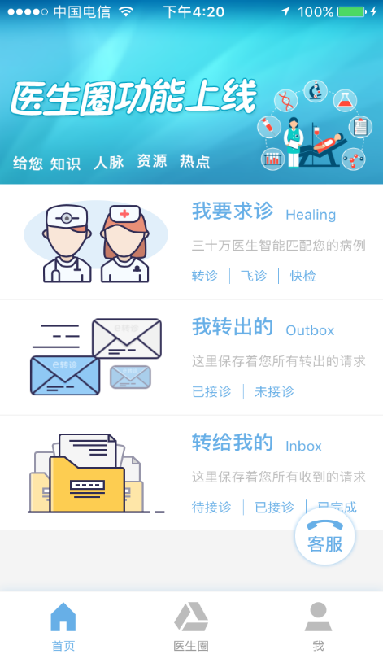
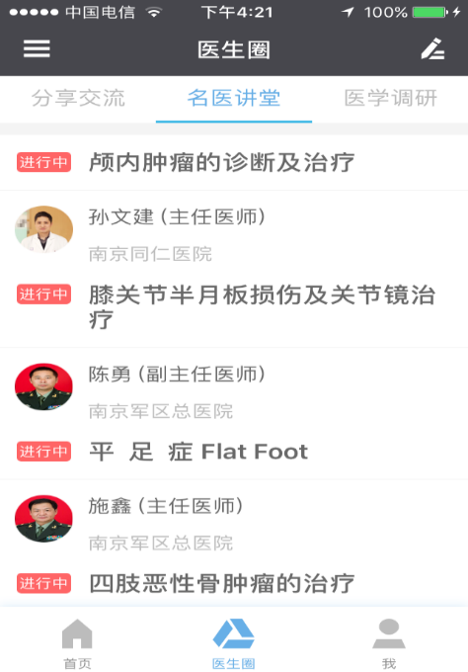
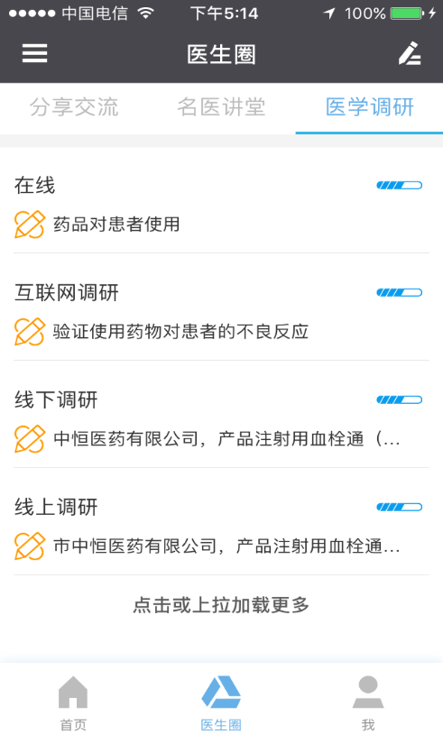
交流互动
积分奖励
产品功能
1.医生圈
学习 丨 交流 丨 利益 丨 成就
在线学习
提升自我
医生圈内设 交流互助、名医讲堂、医学调研
互助交流
名医讲堂
【免费在线会议学习】【参与学习获红包】【学习最新医疗技术】
【分享邀好友获红包】
医学调研
【线上参与调研】 【领取调研参与红包】 【分享邀好友获红包】
分享交流
医生间的【互动】【分享】【求助】【交流】充分发挥每一位医生用户的特色优势。

Slide 8
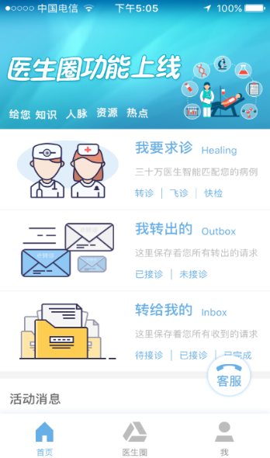
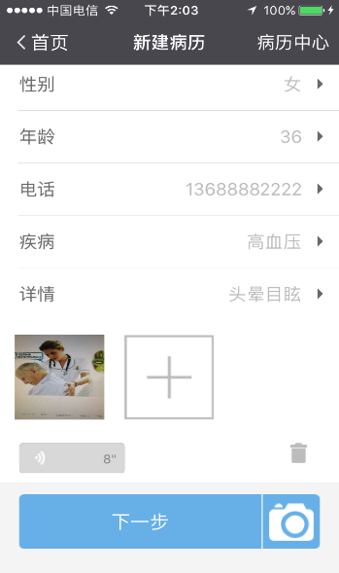
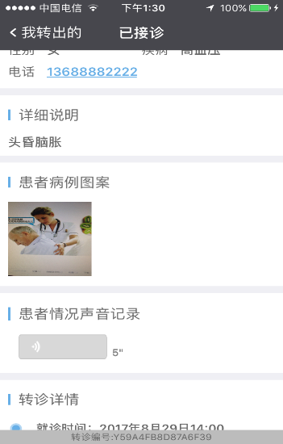
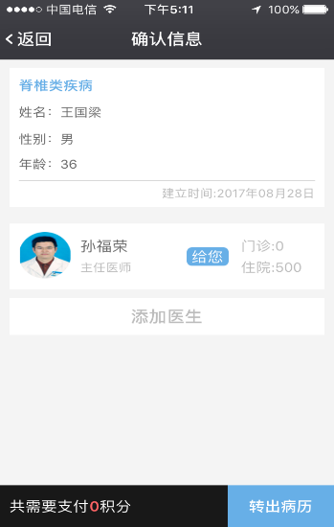
产品功能
2.转诊
学习 丨 交流 丨 利益 丨 成就
建立电子病历，大数据智能匹配医生
选择医生，一键点击转诊，操作便捷
成功转诊，获平台转诊积分奖励
精准预约最合适的专家医生，便捷就医
智能匹配原则
1、病历中疾病名称与接诊医生擅长匹配
2、就近显示已匹配到的医生
3、优先显示评价高、医院等级高的医生
4、优先显示有积分挂价的医生
5、就近匹配原则为本区（县）→本市→全省→全国→国际

Slide 9




用户奖励
新用户专属礼包
简单 丨 高效 丨 收益 丨 价值
扫码注册
获取新用户注册红包
分享邀请好友
获取推荐红包
登录APP参与名医讲堂
学术调研获红包
登录APP发起转诊
获平台专属礼包奖励

Slide 10

操作指南
扫码注册
完善信息
转诊操作
名医讲堂
关于积分

Slide 11
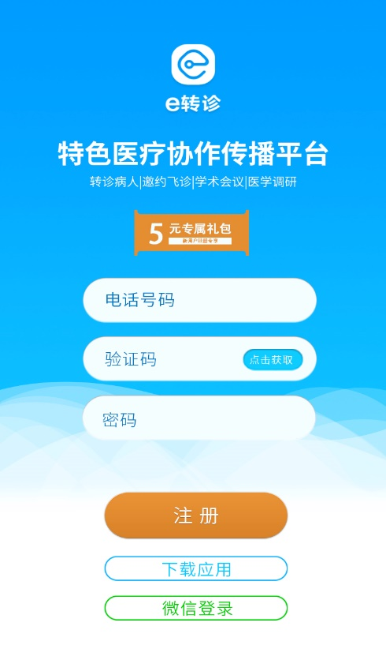
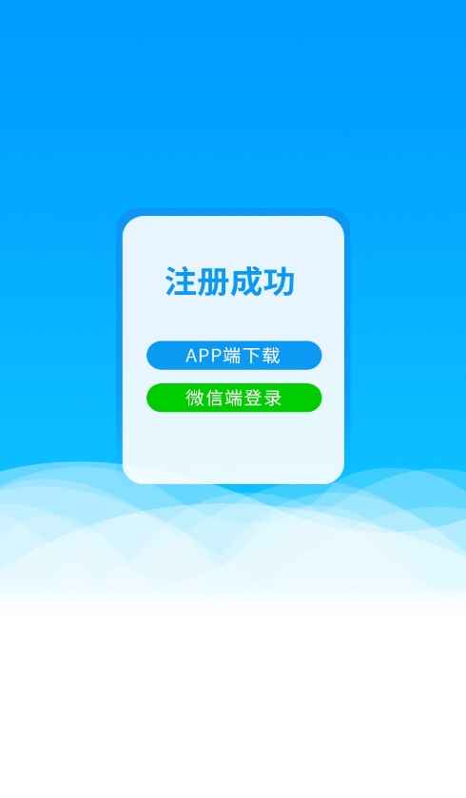
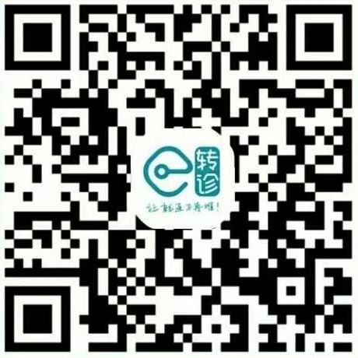
操作指南
扫码注册
输入手机号、验证码、设置密码，提交注册
点击下载
安装e转诊
1
扫码注册
2
3

Slide 12
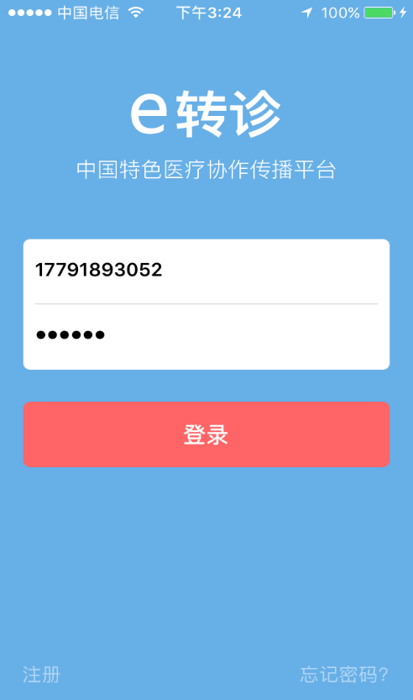
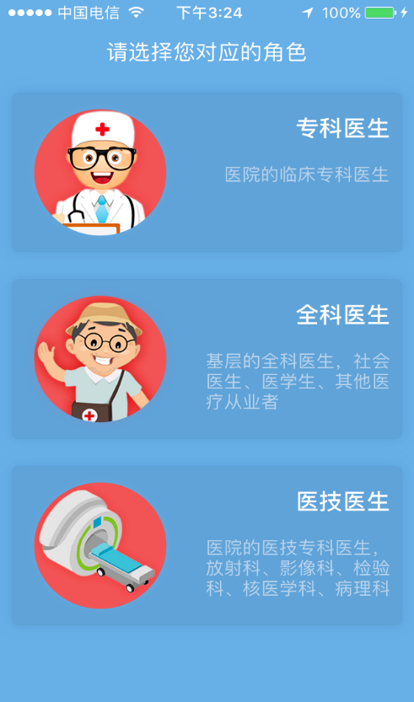
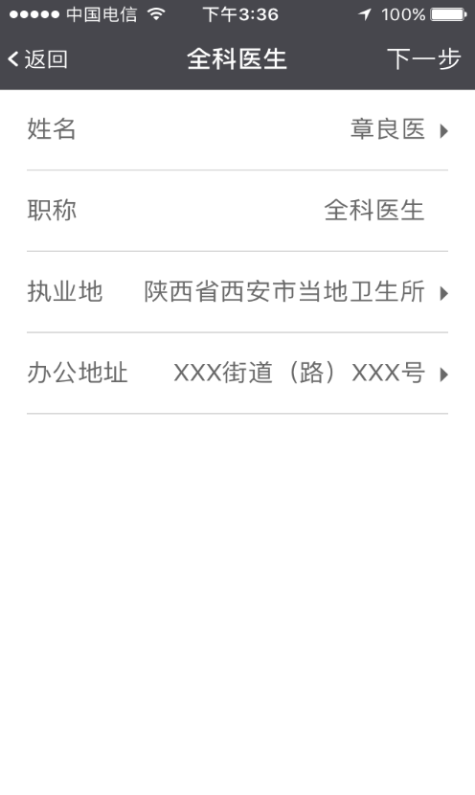
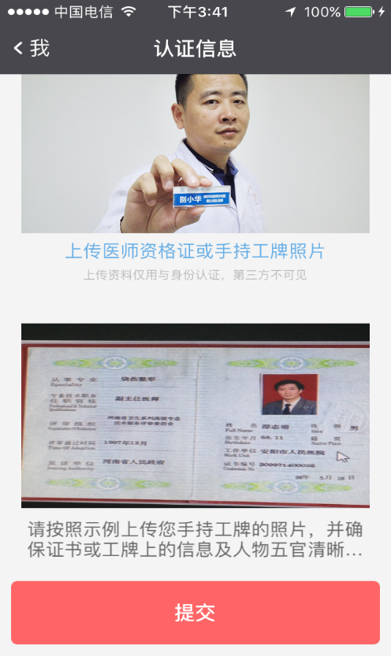
操作指南
完善信息
打开e转诊APP，输入账号、密码点击登录
选择医生角色，此处以“全科医生” 为例
输入姓名、执业地、地址信息，点击“下一步”
7
上传《医师执业证书》照片，提交认证
4
5
6

Slide 13

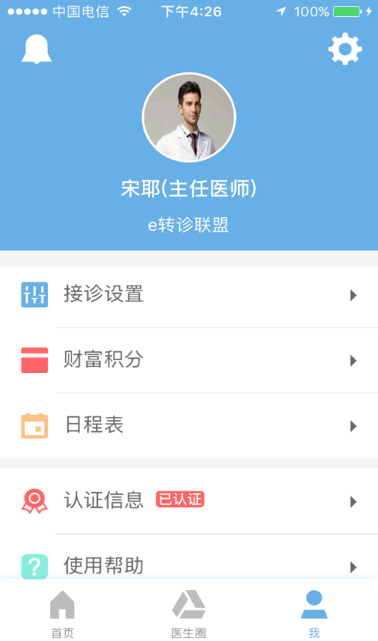
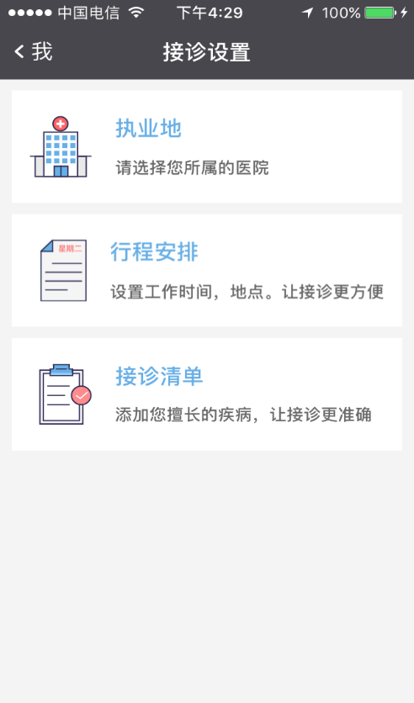
操作指南
接诊设置-1
1
点击右下角 “我”
2
选择 接诊设置
3
可对执业地、坐诊行程、接诊清单进行编辑设置

Slide 14
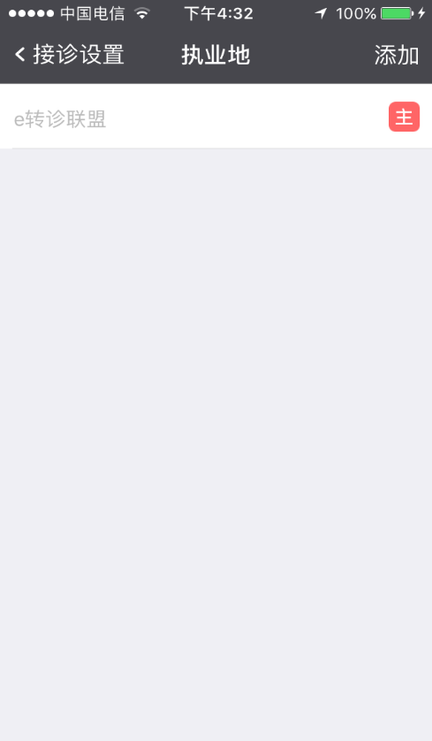
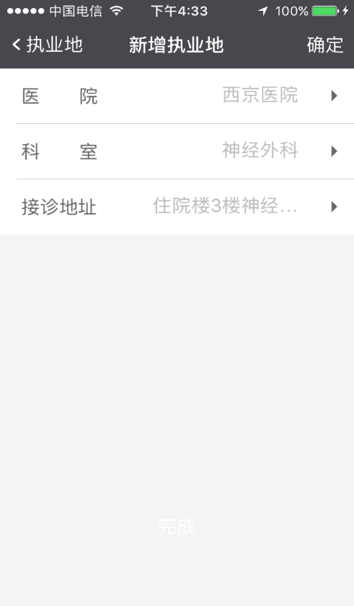
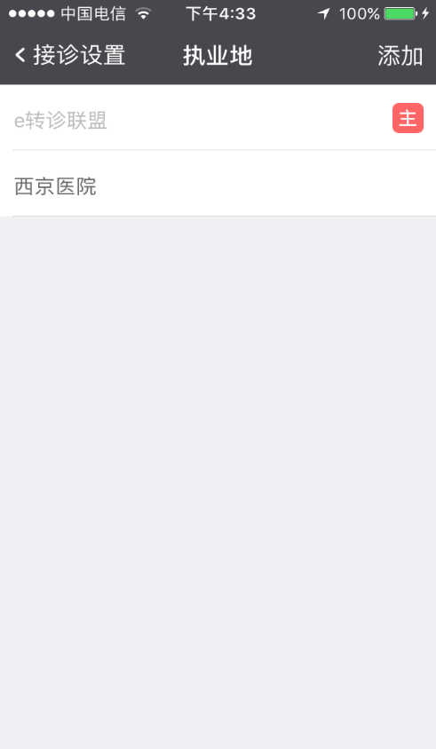
操作指南
接诊设置-2
选择编辑 执业地
点击右上角“添加”
增加第二执业地
点击确定
添加成功
4
5
编辑完善
第二执业地信息
6

Slide 15
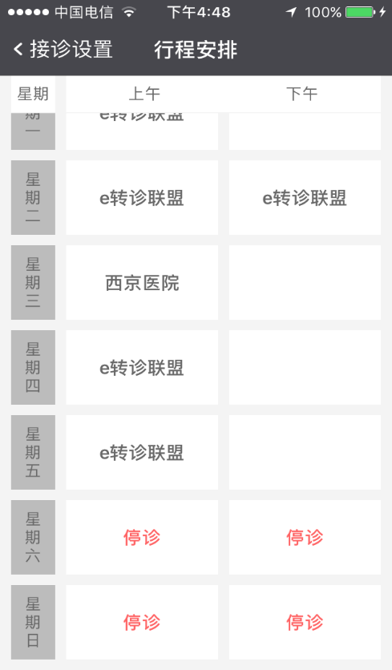
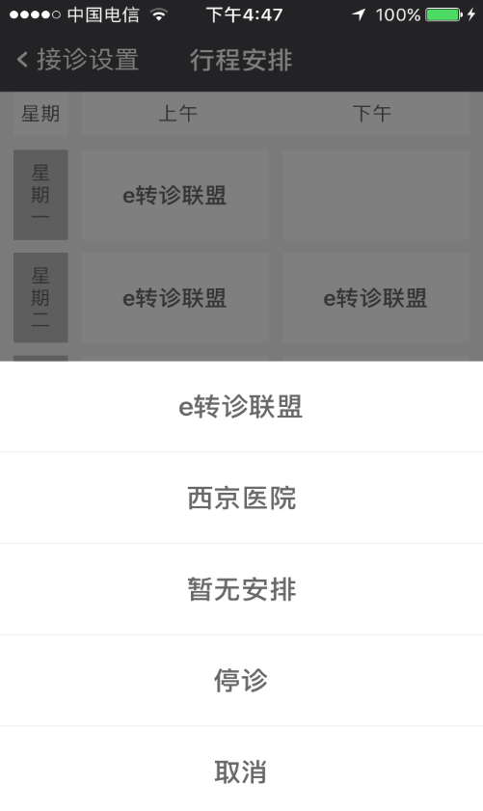
操作指南
接诊设置-3
4
选择编辑 行程安排
5
选择 坐诊时间
6
设置 坐诊安排

Slide 16
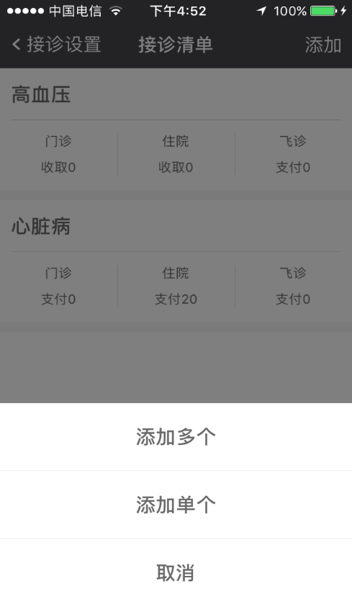
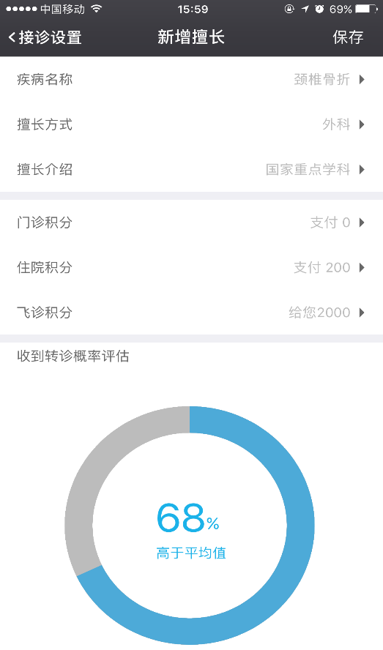
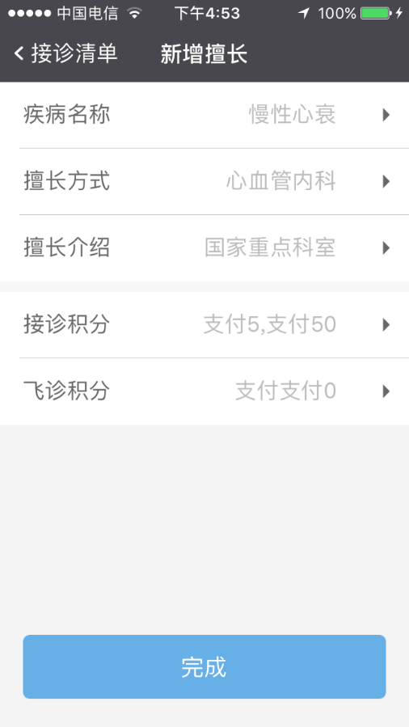
操作指南
接诊设置-4
添加单个
选择添加单个
或添加多个
完善疾病名称、擅长简介
设置积分支出方式及金额
点击“完成”即可
7
选择编辑 接诊清单
8
9

Slide 17

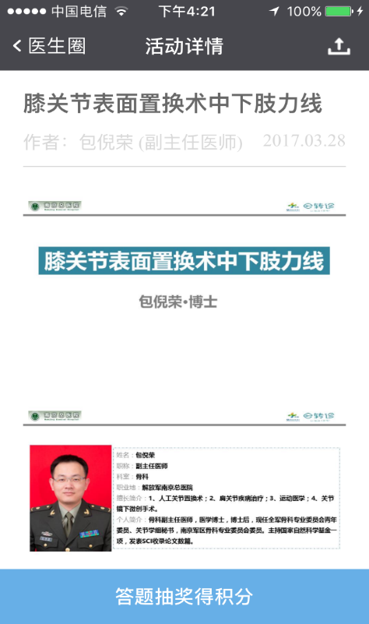
操作指南
医生圈·名医讲堂-1
1
点击医生圈，参加在线会议
2
点击名医讲堂
选择学习帖子
3
学习医疗技术
答题领取红包

Slide 18
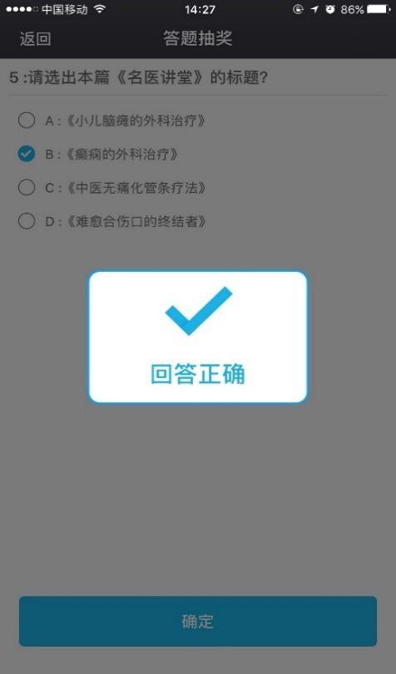
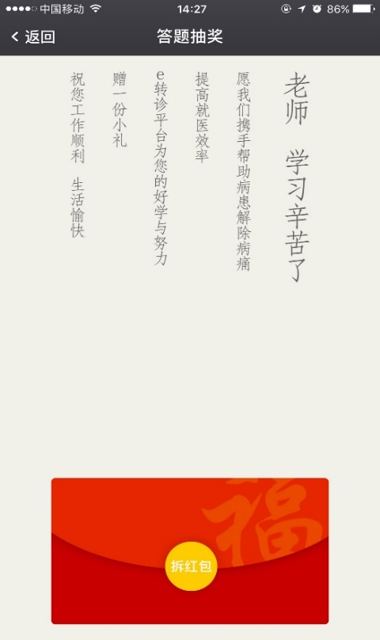
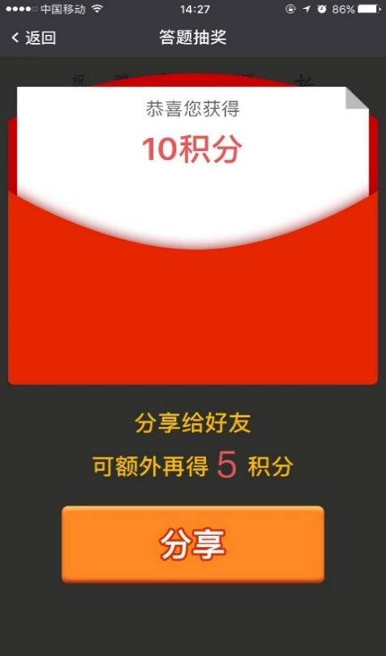
操作指南
医生圈·名医讲堂-2
4
回答配套试题
5
点击‘拆红包’
6
领取积分奖励

Slide 19
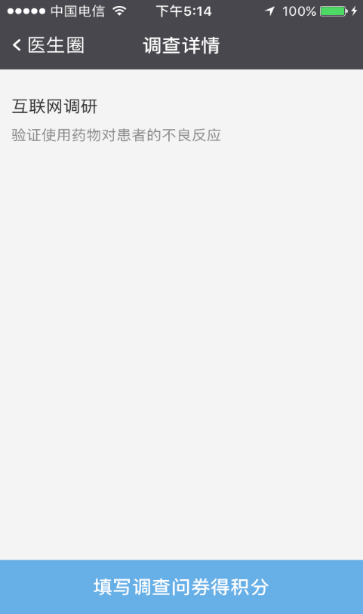
操作指南
医生圈·医学调研-1
1
点击‘医生圈’
进入医学调研
2
选择调研项目
线上参与调研
3
线上填写调研问卷

Slide 20
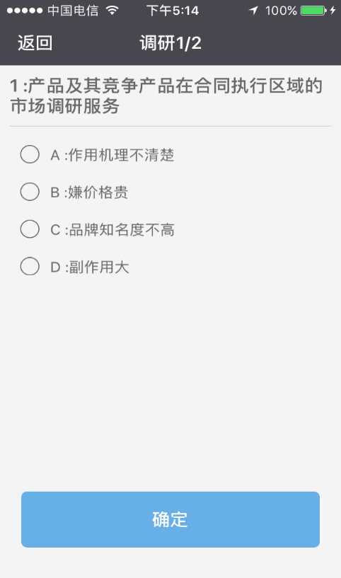
操作指南
医生圈·医学调研-2
4
提交调研结果
5
点击‘拆红包’
6
领取积分奖励

Slide 21

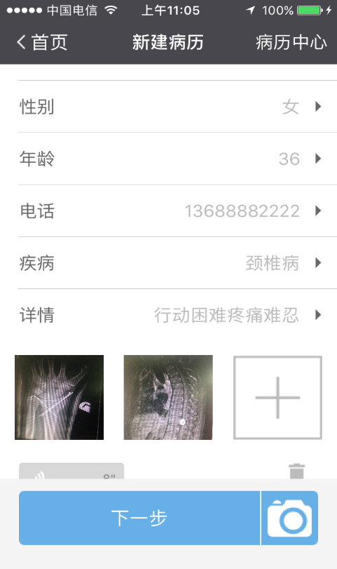
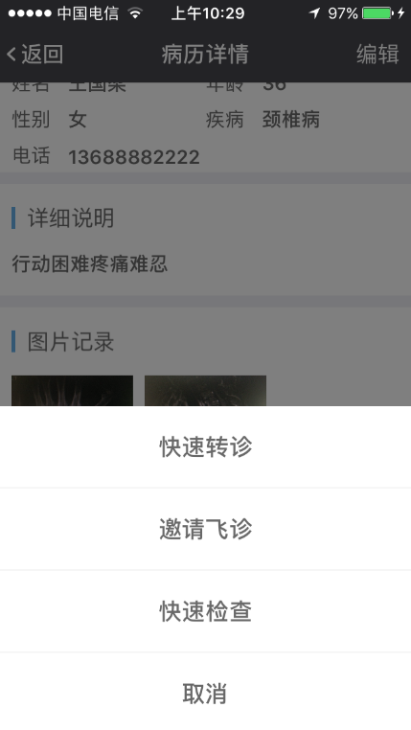
操作指南
转诊操作-1
首页点击 我要求诊
建立患者电子病历
2
完善患者病历信息
描述病情，可用添加图片/声音
点击“下一步”选择
快速转诊 转出病历
1
3

Slide 22
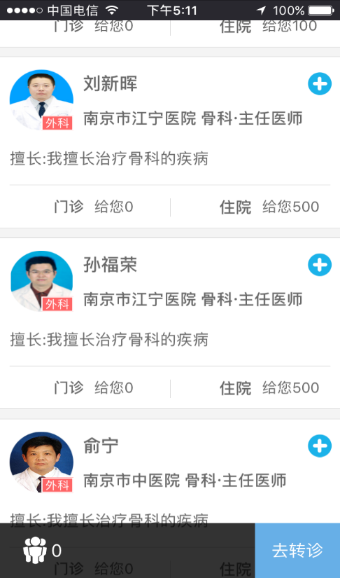
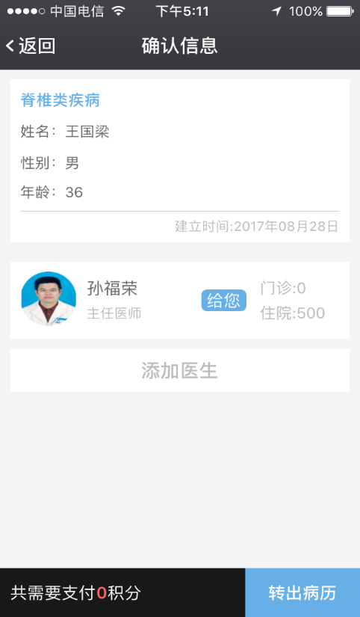
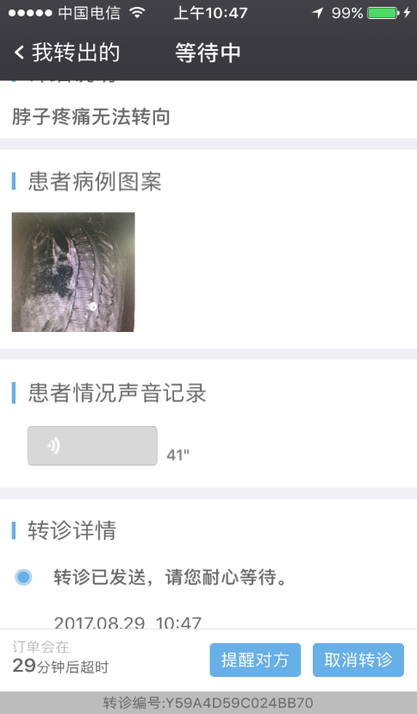
操作指南
转诊操作-2
（或）
精准搜索
系统根据疾病擅长自动就近匹配
接诊医生
选择匹配医生
（可精准搜索医生）
点击‘转出病历’
转出病历等待对方接诊
对方未接诊可提醒/取消
3
4
5

Slide 23

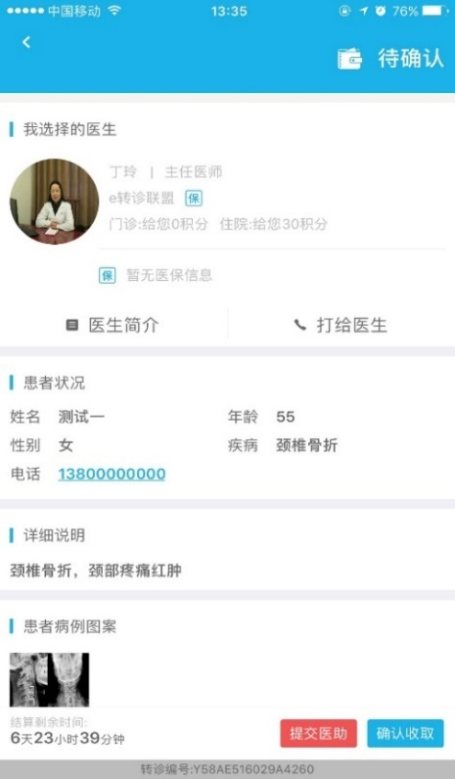
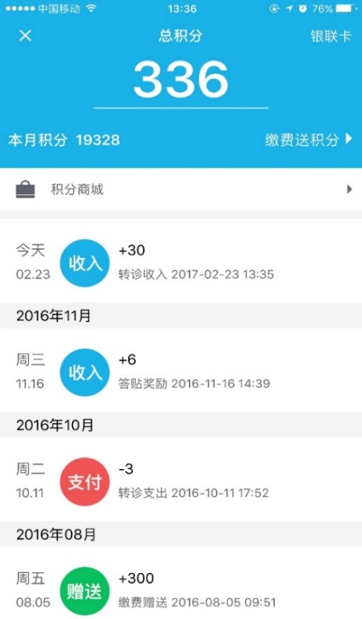
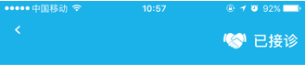
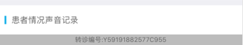
操作指南
转诊操作-3
5
接诊医生接诊后提醒患者按预约时间、地点前往就诊
接诊医生按患者
就诊情况选择结算
发起方确认收取积分
6
7
个人财富中心
查看积分明细

Slide 24

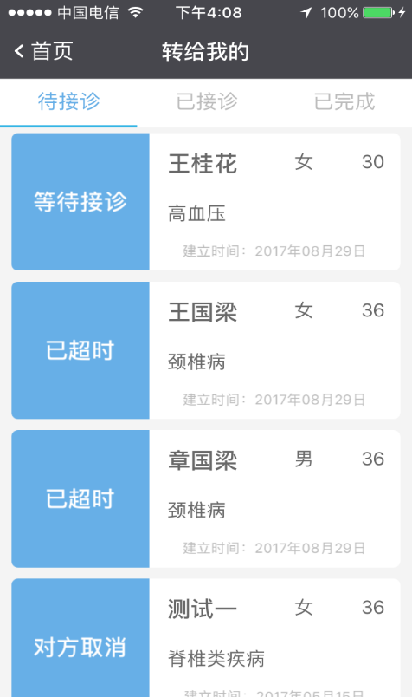
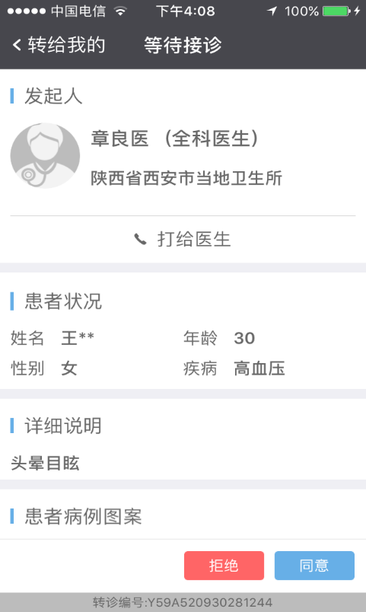
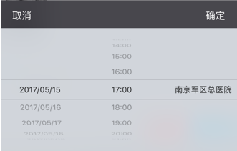
操作指南
接诊操作-1
1
2
3
选择‘同意’接诊选择坐诊时间
点击‘转给我的’
查看订单
点击‘等待接诊’
进入详情页

Slide 25
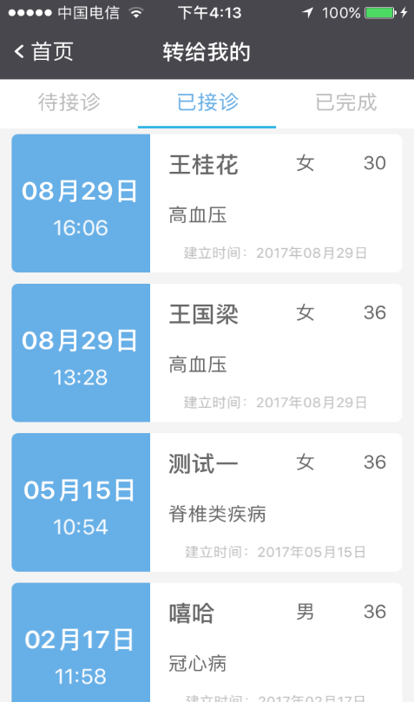
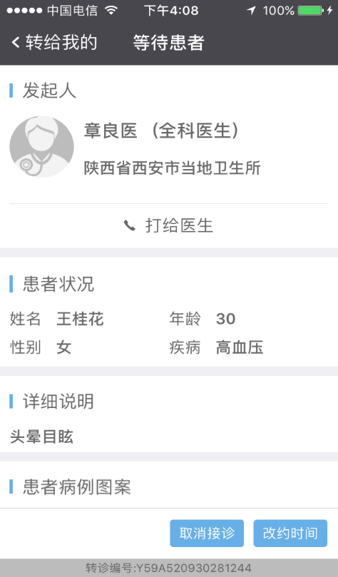

操作指南
接诊操作-2
未改约
未取消
4
订单流转至
已接诊状态
5
未到就诊时间前可
取消、改约时间
6
等待患者 前来就诊

Slide 26



操作指南
接诊操作-3
患者在预约时间内就诊
7
根据病人就诊情况选择结算方式
8
9
等待发起医生确认收取积分，本单完结
根据实际就诊
选择‘住院/门诊’

Slide 27



操作指南
关于积分
1
首页点击
“我”
2
点击“财富积分”
3
查看账户本月
可兑换积分

Slide 28

谢谢观看
西安良方企业信息咨询有限公司
LIANGFANG INFORMATION CONSULTATION CO.,LTD

